Slide 1
舟.山.蝙.蝠.病毒
实验室
改造
武汉病毒

Slide 2
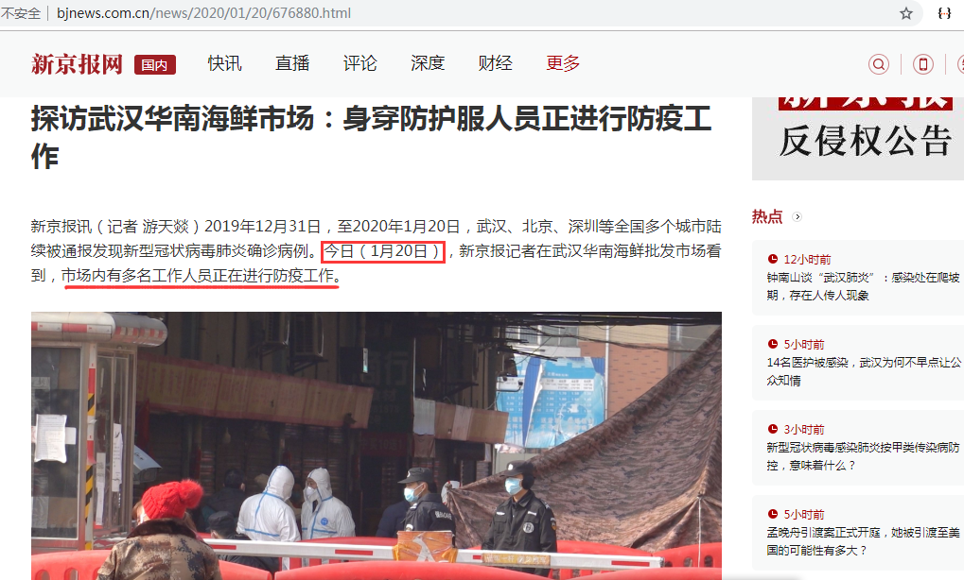
这个海鲜市场在
1月1日已经关闭，清扫消毒，人去场空，为何20天后再次派人去进行“防疫工作”？

Slide 3
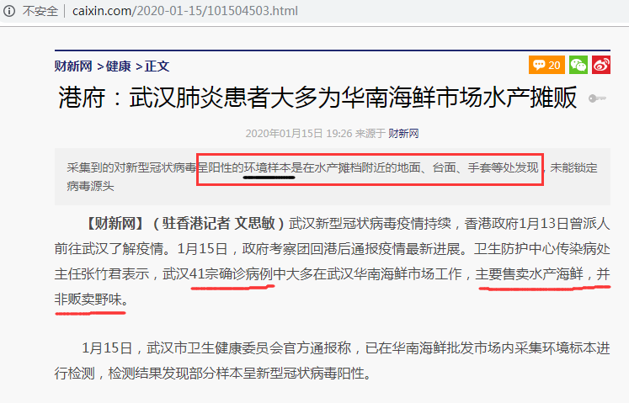
病毒是寄生的呀, 怎么会在水产摊档附近的地面、台面等环境里发现了病毒？

Slide 4
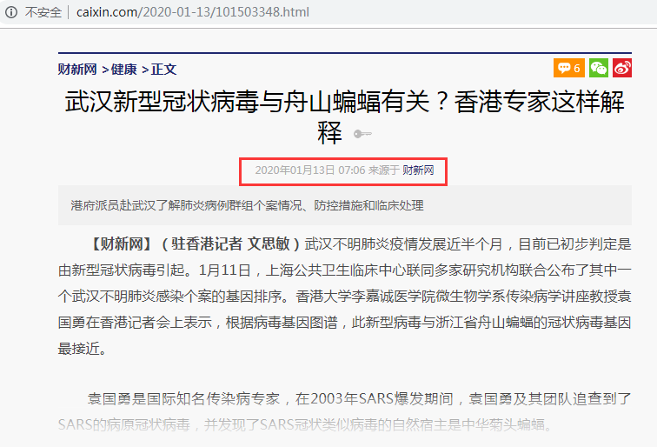
舟山蝙蝠病毒是什么东东？
财新网是医学类的么？
报道时间1月13日, 07:06

Slide 5

前面几个消息好像都来自于财新，财新不是财经类的么，为何持续跟踪一个病毒呢？

Slide 6
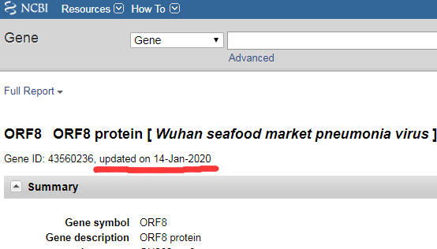
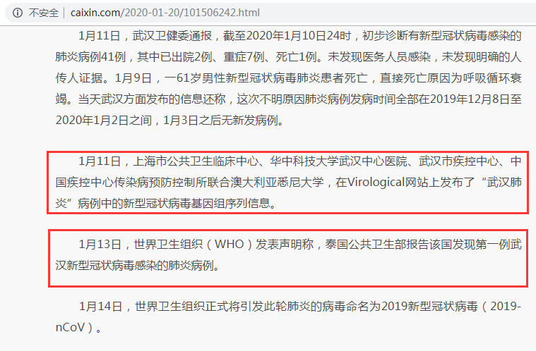
根据财新的消息， 1月11日，中国在Virological公布了 武汉病毒基因组序列 1月13日早07:06，表示，黄国勇认为 武汉病毒来自于舟山蝙蝠病毒， 但朱某某认为基因组序列有 12%的差异，还不能确定。 1月13日，世卫组织表示，泰国发 现第一例武汉病毒肺炎病例
这个病毒基因组的信息，
在1月14日被修改了(见左图)。
疑问是，
谁修改的？为什么修改？
武汉海鲜市场肺炎病毒

Slide 7
太多疑问未解，回顾一下03年那次sars吧： 2003年SARS事件爆发期间，当时北京市市长孟.学.农和卫生部部长张.文.康因防疫不力、瞒报疫情而被免职。 在海南工作仅五个月的王.岐.山，出任中共北京市委副书记、副市长、代市长；并在2004年2月召开的北京市第十二届人民代表大会第二次会议上，正式当选为北京市人民政府市长。

Slide 8
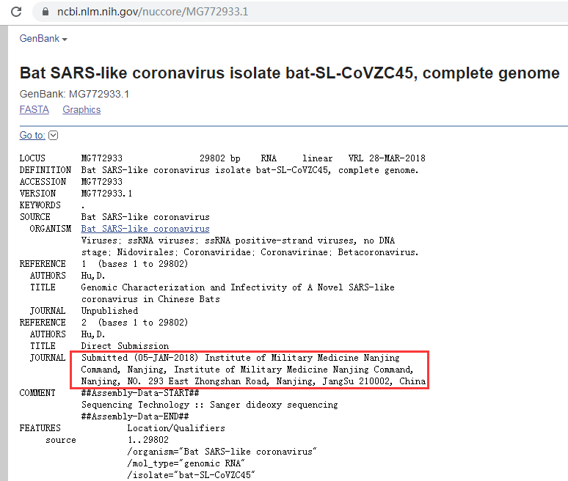
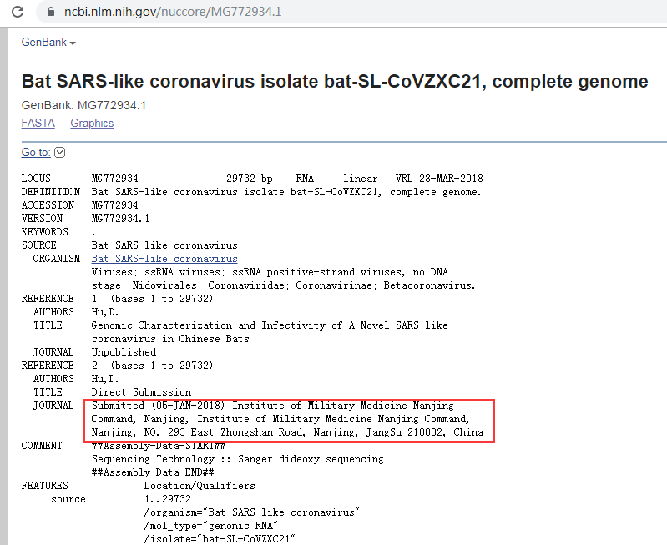
查一下舟山蝙蝠病毒资料，看到两个， 编号：MG77293.1, MG772934.1 提交人： 南京军区军事医学科学研究所 ，时间：2018.1.5

Slide 9
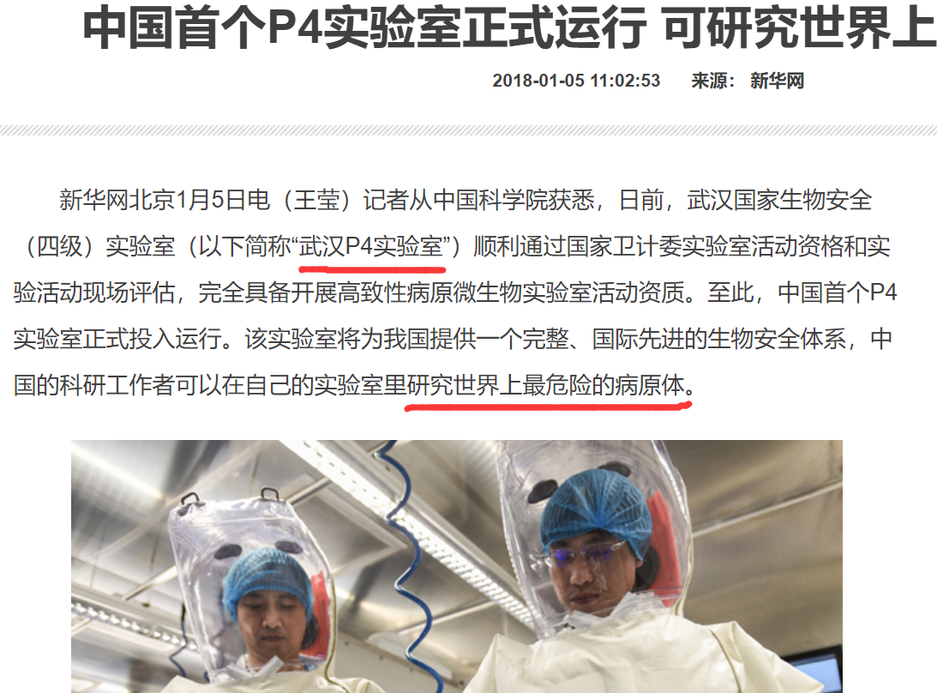
武汉P4实验室，可研究最危险的病原体。 武汉。。好巧…新闻发布时间2018.1.5，与舟山蝙蝠病毒的上传时间相同，太巧了。。。

Slide 10
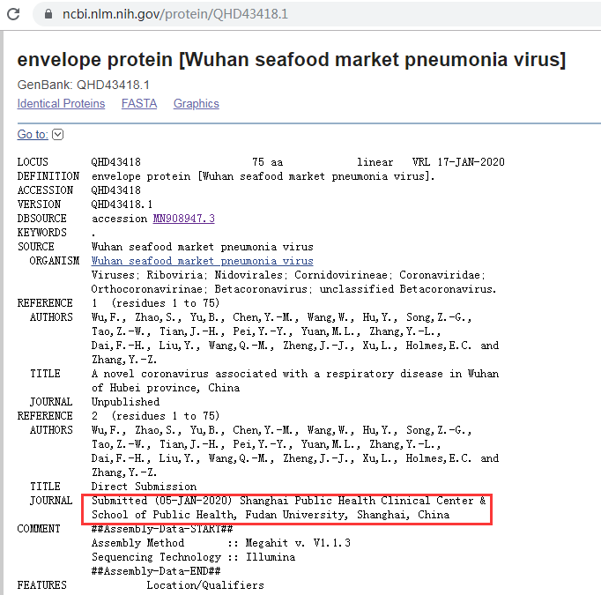
武汉病毒E蛋白编号:QHD43418.1 上传人：复旦大学上海公共卫生临床中心， 上传时间2020.1.5

Slide 11
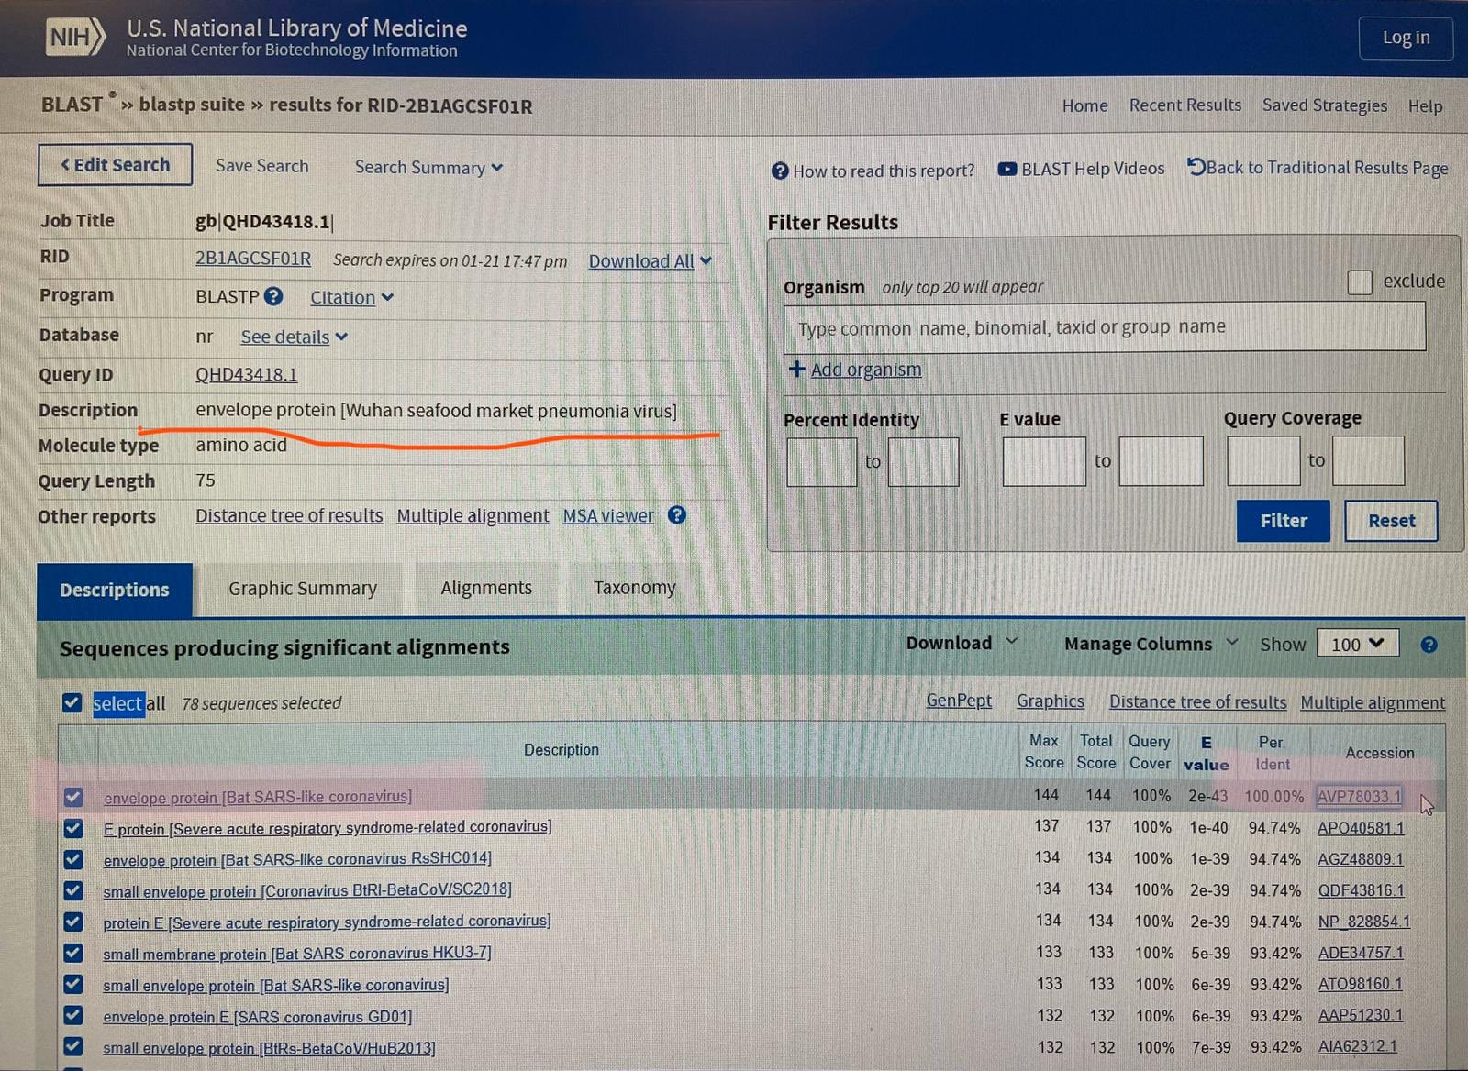
1月19日，海外专家对比E蛋白,
发现武汉新病毒与蝙蝠病毒具有100%相似度！

Slide 12
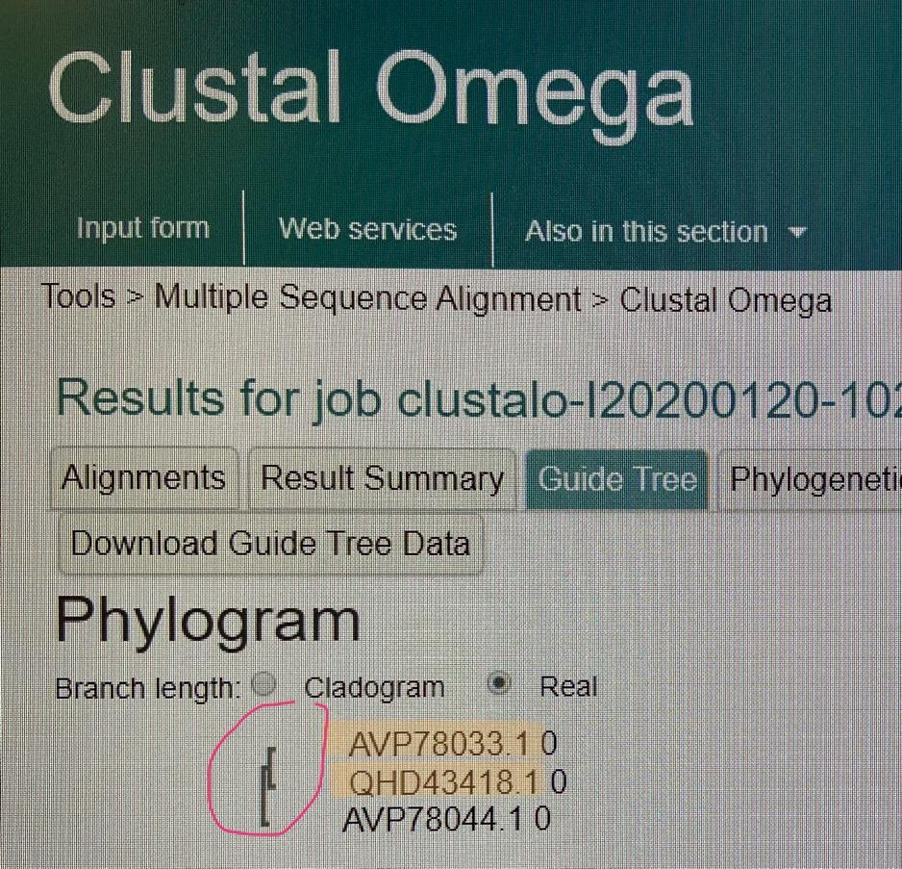
把武汉病毒与两个舟山蝙蝠病毒放在一起比较，结果显示最为接近的一组不是两个蝙蝠病毒，反而是武汉病毒与第一个舟山蝙蝠病毒。。。
%@$!#$#%^
-舟山蝙蝠病毒1
--武汉病毒
-舟山蝙蝠病毒2

Slide 13
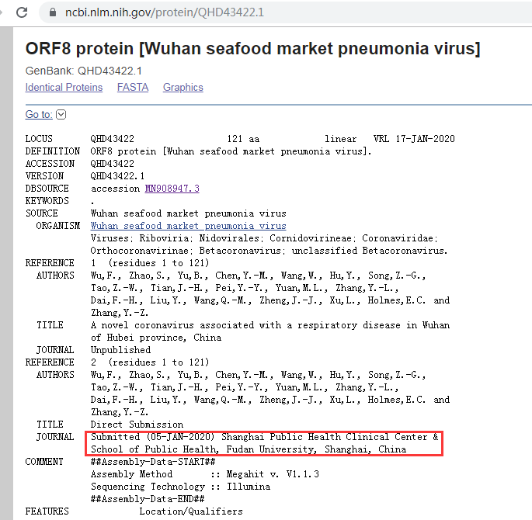
在GenBank, 武汉病毒的基因组集合代码为MN908947 , 截至1月21日的查询时间，至少有过三个版本：
1.5，1.14， 1.17
而财新所言1.11日在Virological
公布基因组序列？

Slide 14
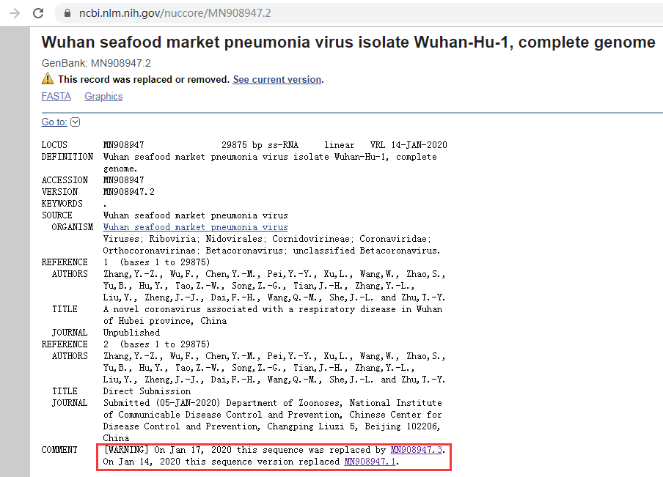

Slide 15
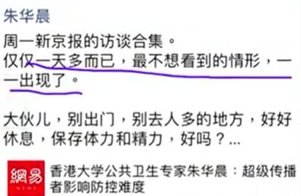
武汉新型冠状病毒与舟山蝙蝠有关？ 2020/01/13 来源：财新健康
1月22日，
记者| 文思敏
武汉不明肺炎疫情发展近半个月，目前已初步判定是由新型冠状病毒引起。1月11日，上海公共卫生临床中心联同多家研究机构联合公布了其中一个武汉不明肺炎感染个案的基因排序。香港大学李嘉诚医学院微生物学系传染病学讲座教授袁国勇在香港记者会上表示，根据病毒基因图谱，此新型病毒与浙江省舟山蝙蝠的冠状病毒基因最接近。
袁国勇是国际知名传染病专家，在2003年SARS爆发期间，袁国勇及其团队追查到了SARS的病原冠状病毒，并发现了SARS冠状类似病毒的自然宿主是中华菊头蝙蝠。
香港大学公共卫生学院副教授朱华晨向财新记者表示，基因图谱显示，此次新型冠状病毒与舟山蝙蝠携带的病毒有12%的序列差异，并不能直接推测出舟山蝙蝠是传染源，接下来仍需要调查导致人类感染的动物源头是什么。

Slide 16
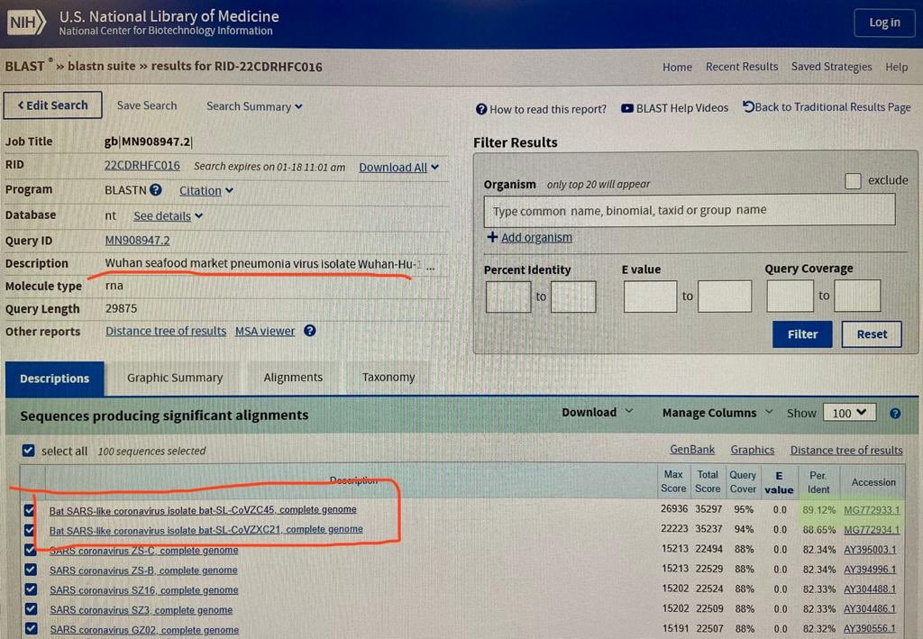

Slide 17
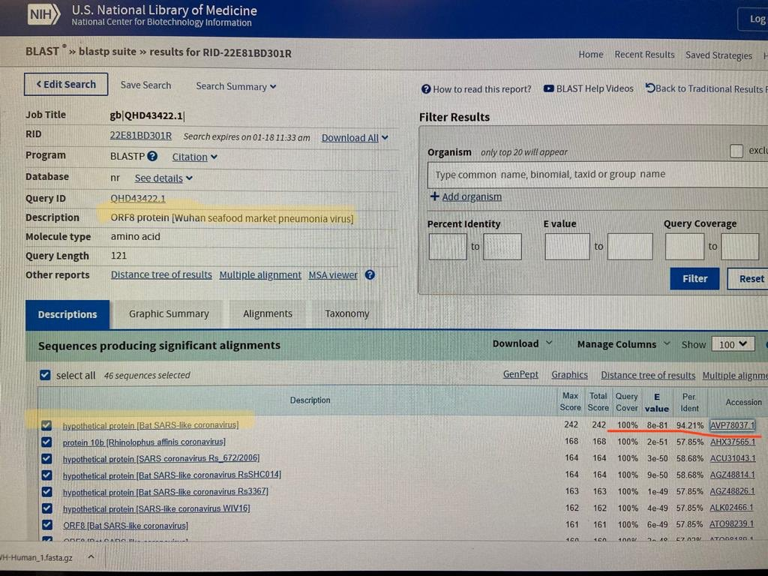

Slide 18
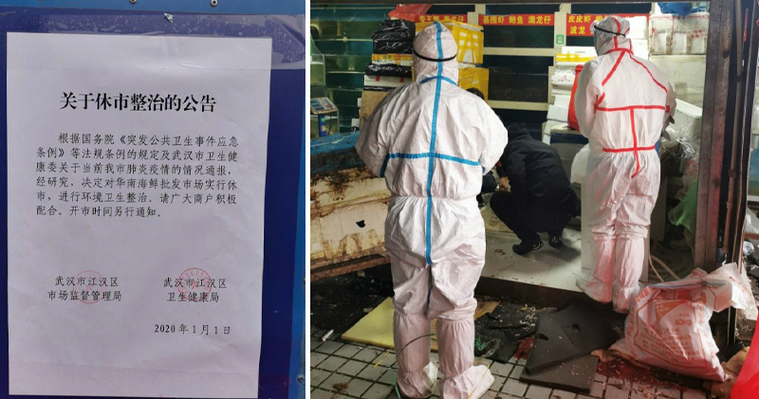

Slide 19
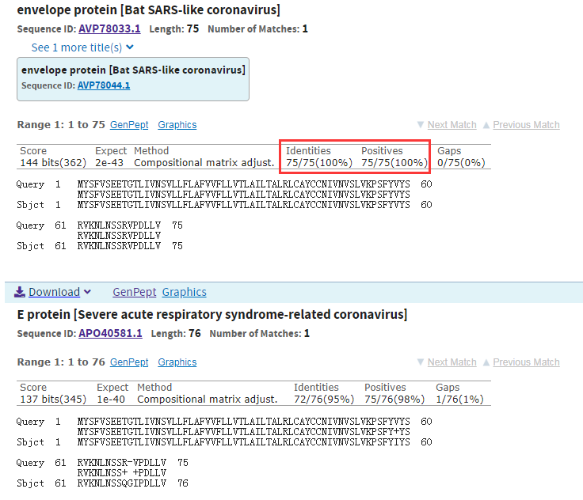

Slide 20
微信聊天记录截图

Slide 21
